Slide 1
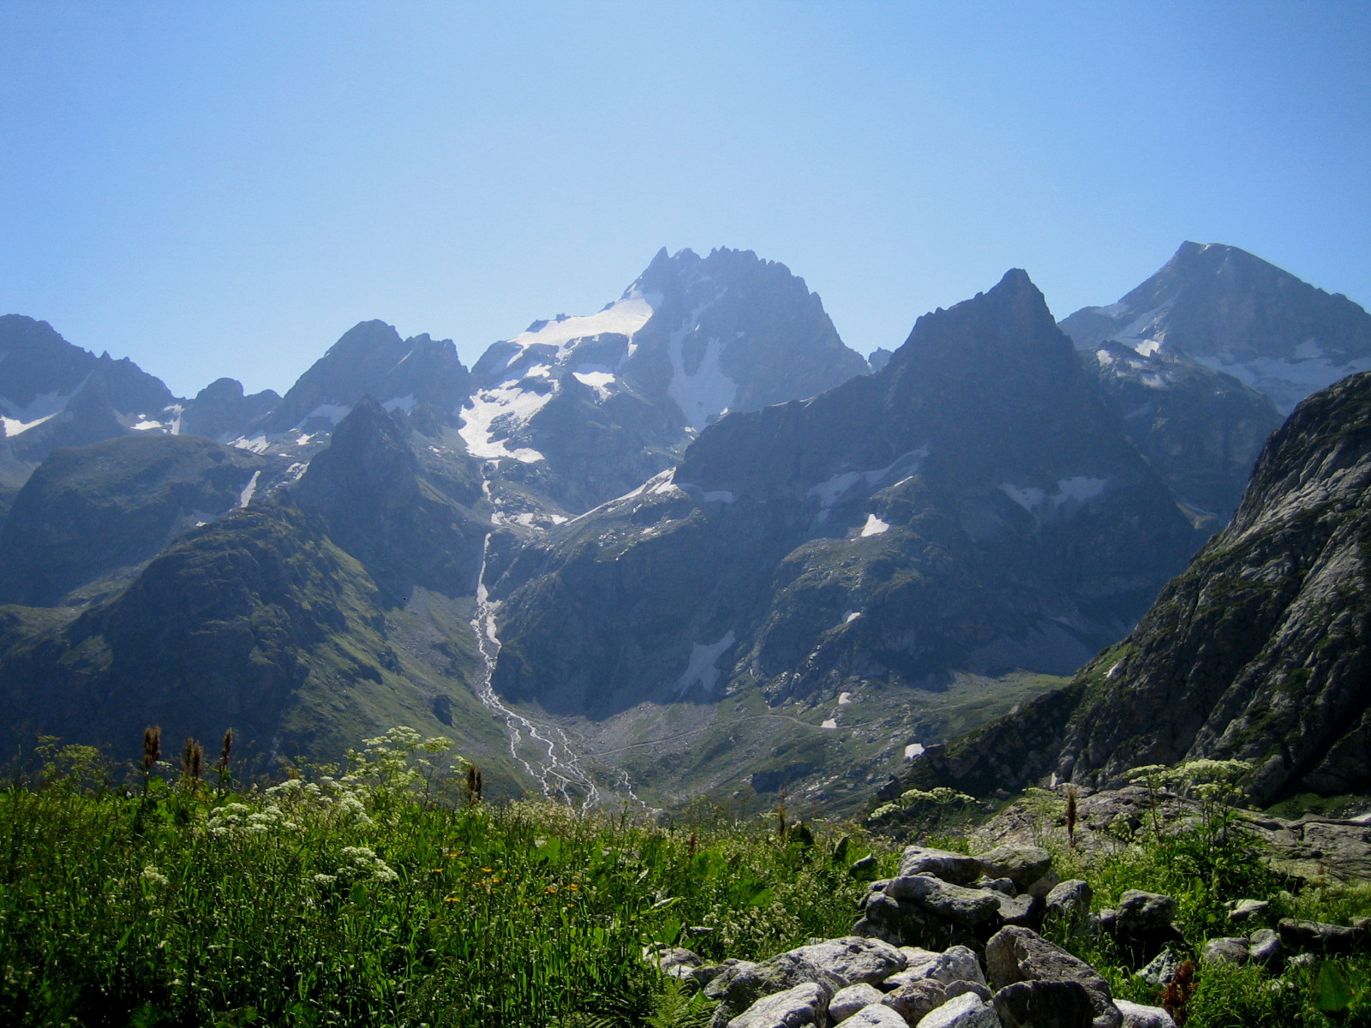
Краевой конкурс творческих работ
«Я живу на Кавказе»
Автор: Одениязова Алима
Ученица 7 «г» класса
МКОУ СОШ № 16
с. Каясула
Нефтекумского городского округа
Ставропольского края

Slide 2
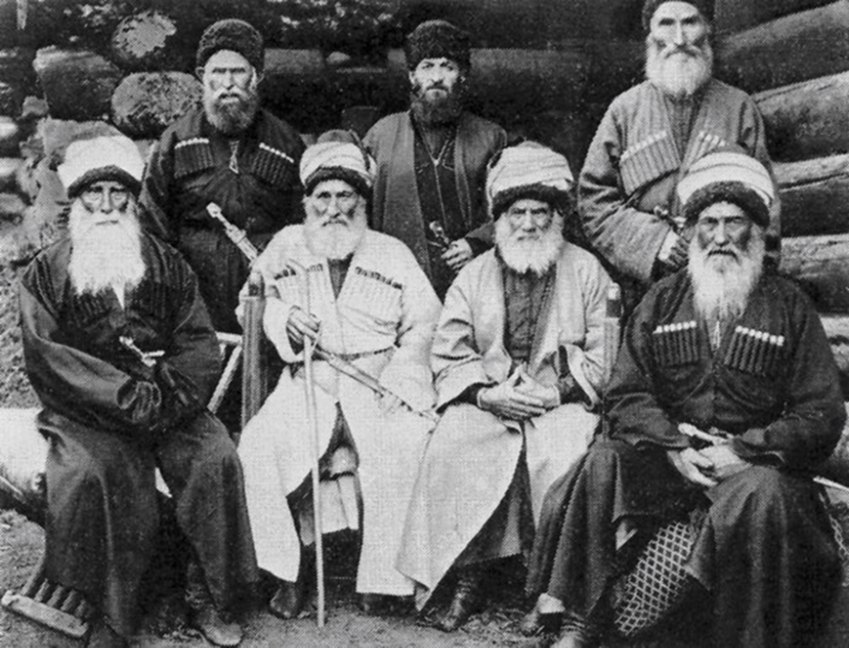
Ногайцы - одна из малочисленных тюрко-язычных народов нашей страны. Большинство их населяет Ногайские степи – Нефтекумский район Ставропольского края; в пределах Дагестана они занимают Ногайский, Тарумовский, Кизлярский, Бабаюртовский районы, а также рыболовецкие поселки Главсулак и Главлопатин.

Slide 3
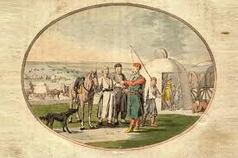
История
Ногайцы как и многие тюркоязычные народы сформировались в процессе длительного исторического развития. История ногайцев связана с историей целого ряда племен и народов, некогда входивших в состав Тюркского каганата, империи монголов, государства Золотой Орды, а также с историей более древних племенных объединений таких, как болгары, хазары, печенеги.

Slide 4
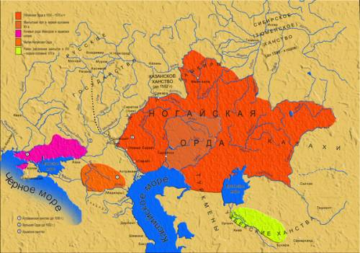
После распада Золотой орды на северо-западе нынешнего Казахстана возникло новое государственное объединение — Ногайская Орда.
Название Ногайской Орды происходит от имени военачальника Золотой Орды — Ногая, который сыграл очень важную роль в истории Золотой Орды. Ногай участвовал в завоевательных походах Батыя, был военачальником у пяти ханов Золотой орды.

Slide 5
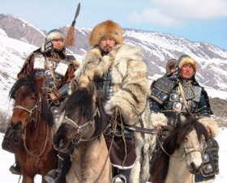
Действительным же основателем государства ногайцев – Ногайской Орды, и династии ногайских правителей считается эмир Едигей.

Slide 6
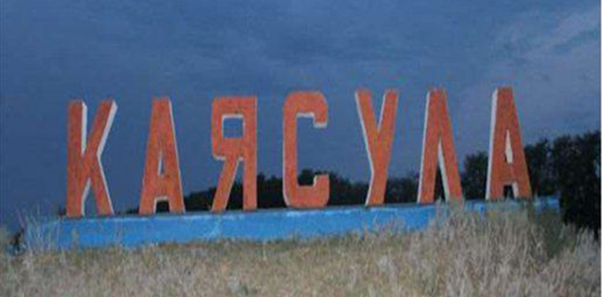
Каясула — аул в Нефтекумском районе Ставропольского края, образованный ногайцами, когда они стали переходить к осёдлой жизни.
По одной из версий, название аула пошло от имени богатого туркмена Кой Ассула, якобы основателя аула.
По другой версии, аул основан предположительно в 1909 году возле озера Шатели жителями кочевого аула Къойассыл.
По третьей версии, что топоним «каясула» представлял название ногайского племени. Под таким названием были аулы и в других кочевых районах ногайцев на месте зимовок. Название озера Шатели переводится как «шет элл» — «поселение на краю озера», «крайнее поселение». Название Каясула в переводе с тюрского означает «водопой овец» («къой» — овца, баран и «сула» — вода), или же «гора с водой» («кая» — скала, «сула» — вода), или «къой ассыл» — «добротные овцы».

Slide 7
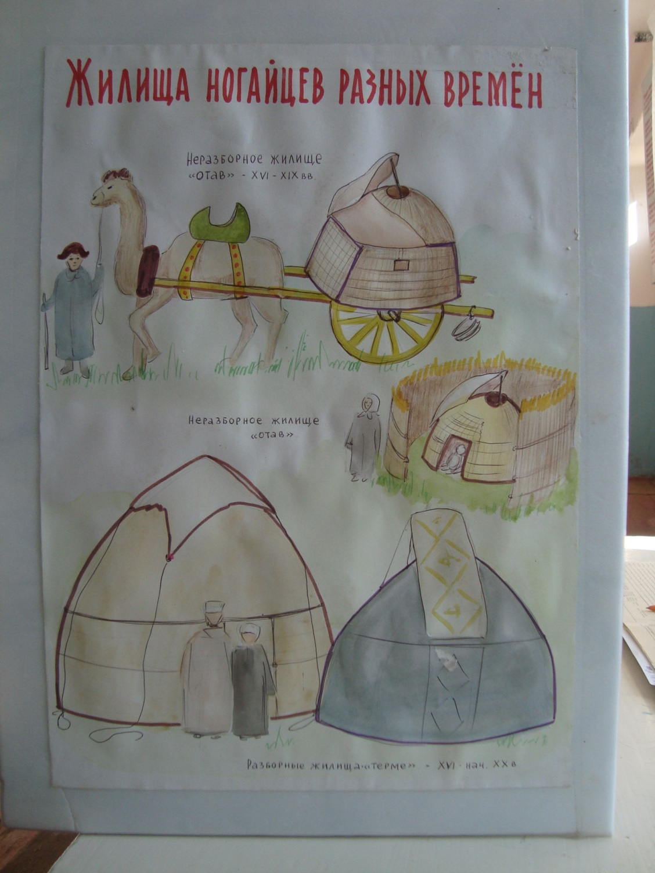
Точная дата образования села Каясула в никаких документах не значится. В 1909-1910 годах началось переселение жителей нескольких мелких аулов таких, как Казый-хан аул, Казан-Кулак аул, Эмсыйык аул, Кара-Торы аул, Мурза аул, Алаш аул, Белал аул, Орыншы-Мурза аул, Джумакиси аул, которые раньше располагались в нескольких километрах друг от друга, в места зимовок вокруг аула Каясула (Кой асыл). Каждый аул занимал «свой» участок, и переселение проходило не одновременно. Основным видом жилья в Каясуле еще были юрты, где жили люди и в летние месяцы.

Slide 8
Традиции и культура ногайского народа
Обычаи и обряды у ногайцев представляют собой богатый и сложный по своему содержанию этнокультурный комплекс. В нём переплелись обычаи и обряды, возникшие в различные исторические эпохи, на разных уровнях социально-экономического и культурного развития. В традициях ногайцев отражаются верования и образ жизни этих людей, их ценности и нравы. Этот народ Северного Кавказа свято хранит старинные обычаи, отмечает праздники, что насчитывают уже не одно поколение.

Slide 9
Одним из символов ногайской культуры является изображение крылатой волчицы - Коьк боьри. С появлением этого символа связана старинная тюркская легенда. Если верить истории, этот символ свойственен тюркам, которые по легенде, выжили благодаря волчице, спасшей от смерти последнего тюрка.

Slide 10
Фольклор
На протяжении своей многовековой истории ногайский народ создал богатейший фольклор: языческие заклинания и заговоры, древняя календарная поэзия скотоводов и землепашцев. Среди них широко распространены песни: колыбельные, детские, игровые, трудовые, лирические. Фольклор отражает трудовые и военные дела, протест народа против произвола ханов.
Одной из наиболее древних форм поэтического творчества является стихотворное обращение к силам природы: солнцу, дождю, воде, ветру и т.п. Многие календарно – обрядовые тексты трансформировались в детские развлекательные песни.

Slide 11
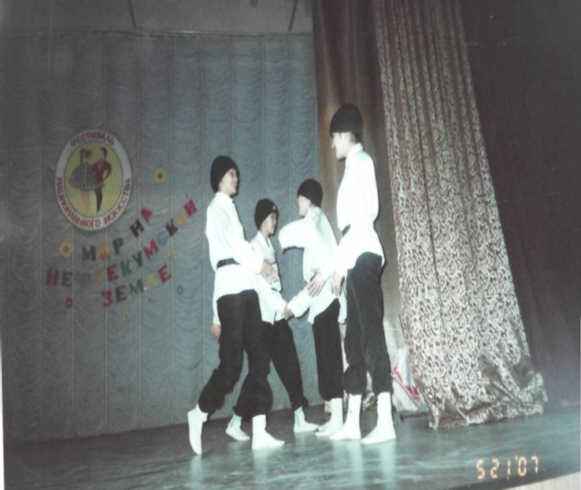
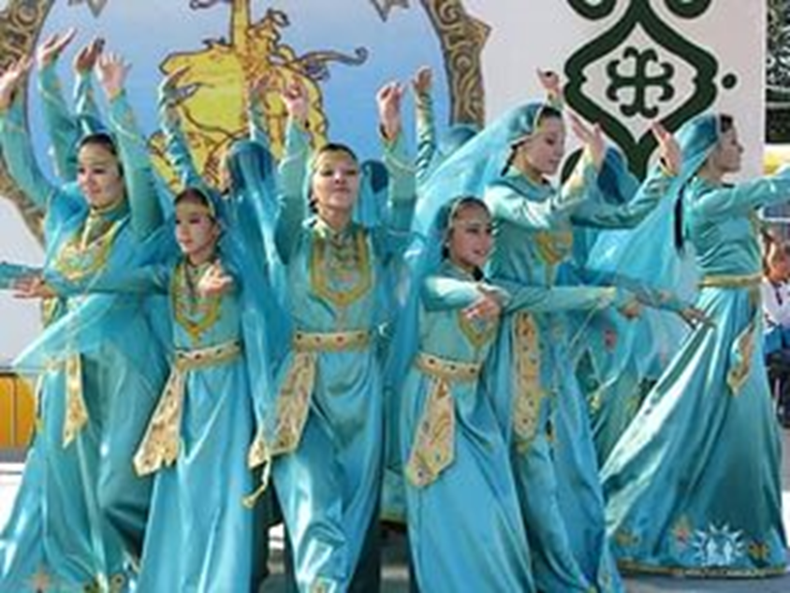
Одной из самых эмоциональных, интересных, необычных по содержанию жанров устного народного творчества является детский фольклор. Детский фольклор - это вид традиционного коллективного устного детского творчества, которое реализуется в системе устойчивых текстов, передаваемых непосредственно от поколения к поколению детей и имеющих важное значение в регулировании их игровой и коммуникативной деятельности в группах сверстников.
По своему жанру детский фольклор делится на дразнилки, шутки, страшные истории, считалки.
Считалка - это «рифмованный стишок, состоящий по большей части из выдуманных слов и созвучий с подчеркнуто строгим соблюдением ритма».
Дразнилка – небольшой рифмованный стишок. Насмешливая прибаутка, обычно рифмованная, употр. детьми для того, чтобы дразнить кого-нибудь, трунить над кем-нибудь,
Шутка - это фраза или небольшой текст юмористического содержания. Она может быть в различных формах, таких, как вопрос/ответ или короткая байка.
Страшные истории - это жанр современного фольклора: короткие рассказы, цель которых — испугать слушателя.

Slide 12
Любимой игрой детей была игра "Кол ысласув":
- Арпа, бийдай биз шаштык, биз шаштык.
- Не зат пынан шашкансыз, шашкансыз?
- Атымыз бан шашканмыз, шашканмыз!
- Аьше, не зат алгансыз, алгансыз?
- Арпа, бийдай алганмыз, алганмыз!
- Аьше, сизге не керек, не керек?
- Бир аласа тайынъызды берейик!
Оннан сонъ да ким керек, ким керек?
- Копысып турган Асиат керек, Асиат керек!
В этой игре дети делились на две группы, становились друг против друга, держась за руки. Затем они по очереди двигались друг к другу приговаривая хором слова песенки. Потом, когда выбирали одного ведущего, другая группа крепко бралась за руки. Ведущий должен разбежаться и разнять руки. Если это ему удавалась, он с собой уводил кого-нибудь одного. И так продолжалось, пока одна из группы не теряла всех своих игроков.

Slide 13
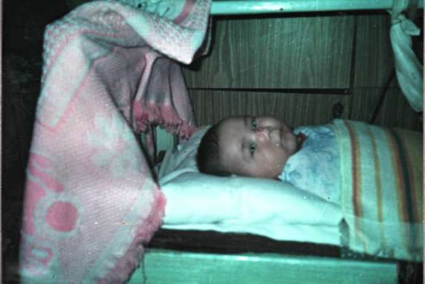
Обряд «Укладывание ребенка в колыбель» (Бесик салув)
Очень важным моментом, сопровождающимся целым рядом религиозно-магических обрядов, было торжественное укладывание ребенка в колыбель («бесик»). Этот обряд совершали только в доме отца ребенка. В этот день собирались близкие родственники, которым хозяева дома устраивали богатое угощение. Укладывая ребенка в колыбель, его привязывали широкими лямками («Тарткы»). При этом у колен туго перетягивали, а на груди отпускали, чтобы ребенок дышал свободно. Ребенок лежал прямо, чтобы кости развивались нормально, без искривлений. Моча стекала по трубке из бедренной кости барана (симек), для кала делался войлочный мешочек (тубек).

Slide 14
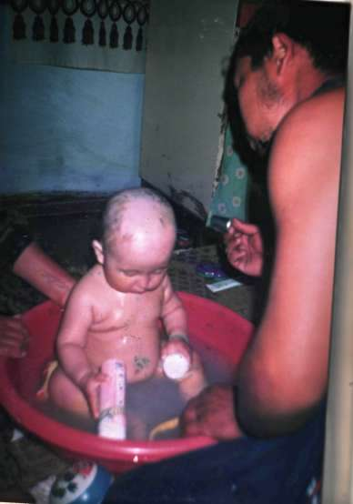
Годовалому ребенку впервые стригли волосы «Шаш алув». Для этого ребенка первенца везли к деду или к дяде матери, при этом преподносили ему новый нож. Стрижка происходит в торжественной обстановке с участием родственников ребенка как по отцу, так и по матери. Дед или дядя, совершавший стрижку, делал ребенку дорогой подарок – жеребенка, бычка, телку.

Slide 15
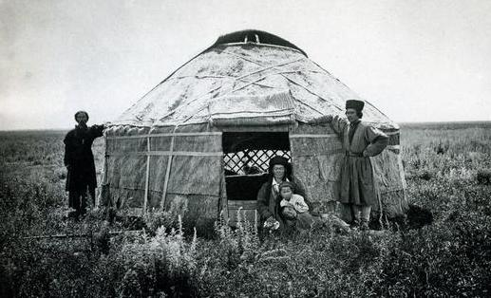
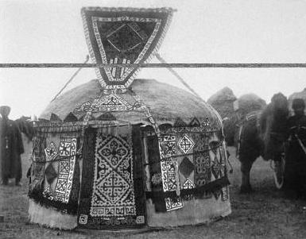
Жилье
Основным видом жилья ногайцев были юрты. Юрты были приспособлены к кочевому быту народа. Юрты типа "термэ" была разборной, а типа "отав" - неразобной. Промежуточный между этими типами – землянка или полуземлянка (манъгазы). Их саманные дома, как правило, состояли из нескольких комнат, расположенных в ряд. Исследования подтвердили, что ногайцы самостоятельно создали такой тип жилья.

Slide 16
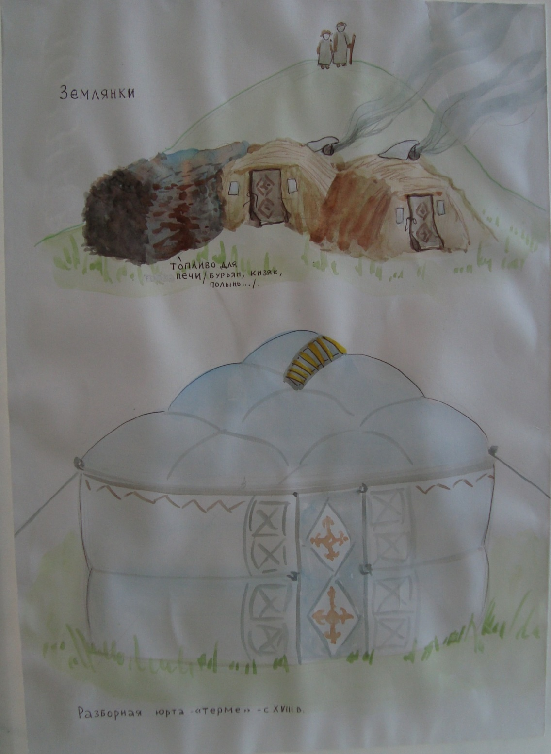
Первоначальным типом поселений ногайцев являлись временные стоянки –кочевья. Для XIX – начала XX веков известны, два вида кочевания: более или менее большими группами и в одиночку, изолированно. Поселение составляла группа юрт разбросанных часто без чёткого плана, но определённому родовому или территориальному принципу.
К этому времени у ногайцев существовали две формы патриархальной семьи: большая и малая. Большая семья называлась «бир казаннан ас ишетаганлар» (питающиеся из одного котла) и «бир атадынъ балалары» (дети одного отца). В большой семье имущество было нераздельным, а все ее члены жили и работали сообща. Вся власть в семье, семейной общине была сосредоточена в руках её главы – старейшины.

Slide 17
Одежда
Национальный костюм ногайцев складывался в течение многих веков. Он характеризовался чертами типичными как для кочевого, так и для оседлого образа жизни народа. Одежду у ногайцев шили вручную женщины. Богатые женщины украшали одежду дорогими вышивками, носили золотые, серебряные украшения.

Slide 18
Мужчины одевали нательную рубаху, которая доходила до колен и заправлялась шаровары. Штаны заправлялись в сапоги. Они были широкие, удобные для езды на лошади. Пояс был узким с металлической пряжкой и ременными подвесками. На поясе висел нож или кинжал в ножнах. На рубаху ногайцы надевали куртку-безрукавку. Существовал и кафтан без подкладки.

Slide 19
Богатые ногайцы носили бешмет. Верхнюю мужскую одежду дополняла длинная бурка из тонкого войлока с широкими плехами. Зимой поверх легкой одежды надевали шубу из разных шкур. Разнообразными были и головные уборы. Мужскую одежду дополняло оружие и воинские доспехи.

Slide 20
Женская одежда была очень нарядна. Ниже пояса женщины носили длинные юбки с искусной вышивкой. На тело надевали рубаху. На нательную рубаху надевали короткий шелковый кафтан, который плотно облегал фигуру. Зимой носили меховые шубы. Женщины никогда не ходили с открытой головой. Традиционные женские головные уборы были разнообразны. Иногда женщины надевали чалму.

Slide 21
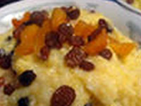
Кухня
Проживая рядом с черкесами, абазинами и русскими, ногайцы готовят практически те же блюда. Однако их своеобразие заключается в том, что в пище ногайцев преимущественно используется конина. Популярна, например, казы — конская колбаса, кувурмаш (жареная конская колбаса), кунырма (ягнятина жареная), кал-жа (лапша из курятины), бешбармак, кумыс. Употребляют ногайцы в пищу каши, различные виды сыров, пирогов, яичницу. Своеобразно готовится ногашай (ногайский чай), имеющий хорошие вкусовые качества.
Мамырза
(кукурузная каша)

